Slide 1
jQuery Ajax

Slide 2
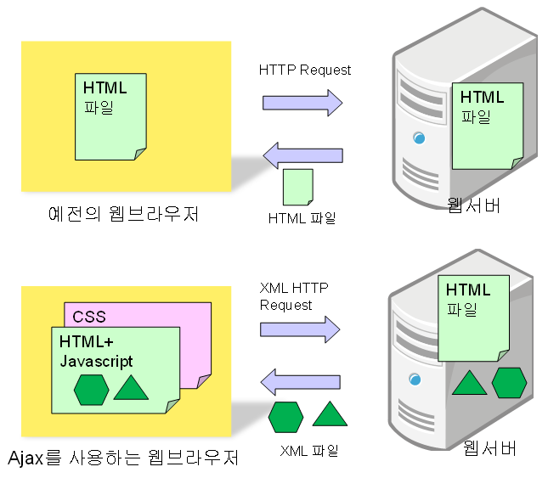
AJAX 개요
AJAX(Asynchronous JavaScript and XML)는 서버와 데이터를 교환하는 기술의 하나
자바스크립트를 이용해서 비동기적으로 서버와 브라우저가 데이터를 주고 받는 방식을 의미한다.
전체 페이지를 다시 로드 하지 않고도 웹 페이지의 일부를 업데이트 할 수 있습니다.

Slide 3
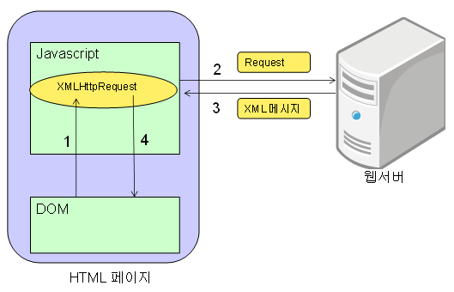
AJAX의 동작 원리

Slide 4
JavaScript비동기통신(요청)
var xhttp = new XMLHttpRequest();
요청 get-----------------------------------------------
xhttp.open("GET", "textData.jsp?name=홍길동", true);
xhttp.send(); //get일때는 url에 쿼리스트링으로
요청post---------------------------------------------------
data = "name=korea&age=15“;
xhttp.open("POST", "first.jsp", true);
xhttp.setRequestHeader("Content-type",
"application/x-www-form-urlencoded");
xhttp.send(data);

Slide 5
JavaScript비동기통신(응답)
응답-------------------------------------------------
xhttp.onreadystatechange = function() {
if (this.readyState == 4 && this.status == 200) {
res = this.responseText;
resjson = JSON.parse(res) ;
}
}
onload 4 200
onloadend 4 200
onprogress 3(처리중) 200
onloadstart 1(연결완료) 0(상태코드를 받지 못하고 기본값 0을 반환)
onreadystatechange - readyState코드값이 변경될 때마다 콜백함수를 호출하며 응답받음

Slide 6
JavaScript비동기통신(응답 상태)
readyState-----------------------
0 : open()메서드 수행전
1 : 로딩중
2 : 로딩완료
3 : 서버처리중
4 : 서버처리끝
status(서버의 처리결과)--------
200 : 성공
403 : 접근거부
404 : 파일/페이지 없음
304 : 요청오류

Slide 7
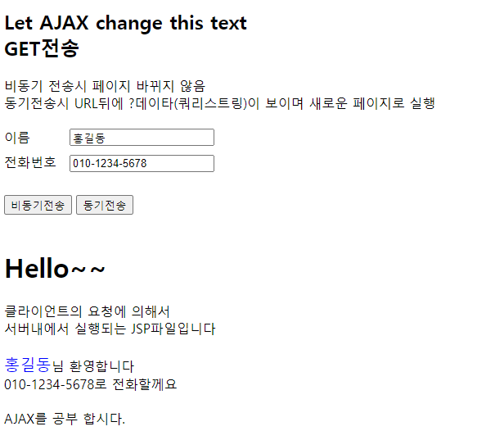
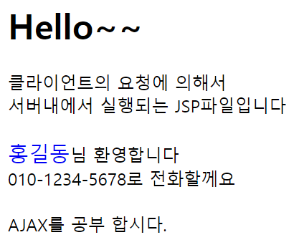
예제-get-XMLHttpRequest
reqtest.jsp?name=홍길동&tel=010-1234-5678

Slide 8
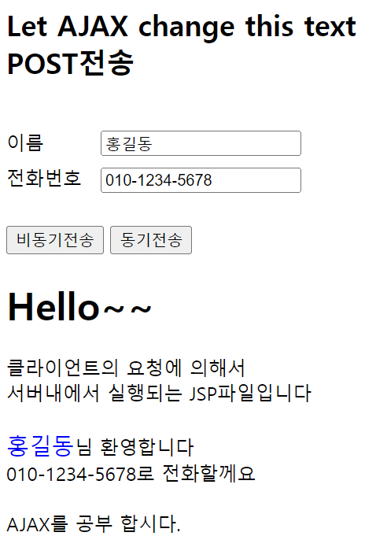
예제 -post-XMLHttpRequest
동기 방식에서는 새로운 페이지로 이동되어 응답결과를 받고
비 동기 방식은 페이지 이동 없이, 응답결과를 받는다

Slide 9
json
JSON(JavaScript Object Notation)은 텍스트-기반의 데이터 교환 형식
JSON은 자바 스크립트 언어에서 유래
JSON 형식은 Douglas Crockford에 의하여 처음으로 지정되었으며, RFC 4627에 기술
공식적인 인터넷 미디어 타입은 application/json이며 파일 이름 확장자는 .json
JSON.parse(textob) : json형식의 텍스트데이타를 자바스크립트 객체로
변환(역직렬화)
JSON.stringify(obj) : script객체를 json문자열로 변환(직렬화)

Slide 10
json 형식
Json object
{ “name” : “홍길동”, “addr” : “대전”, “tel” : “010-1234-5678”}
배열
[“홍길동”, “개나리”,”진달래”, “이도령” ]
Json object 배열
[
{ “name” : “aaa”, “addr” : “대전”, “tel” : “010-1234-5678”},
{ “name” : “bbb”, “addr” : “서울”, “tel” : “010-6789-3456”},
{ “name” : “kkk”, “addr” : “부산”, “tel” : “010-8900-3421”}
]

Slide 11
json으로 표현된 객체
{
"name": "HongGilDong",
"age": 25,
"address": {
"nation": "Korea",
"city": "Seoul",
"postalCode": "123-456"
},
"특기": ["검술", "무술"],
"phone": "010-123-4567"
}

Slide 12

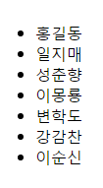
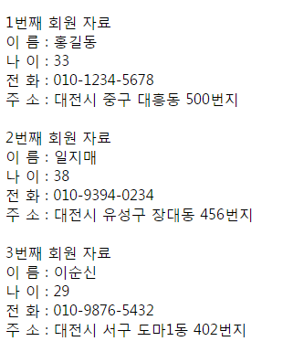


XMLHttpRequest-dataType
Data타입테스트- XMLHttpRequest- dataType

Slide 13
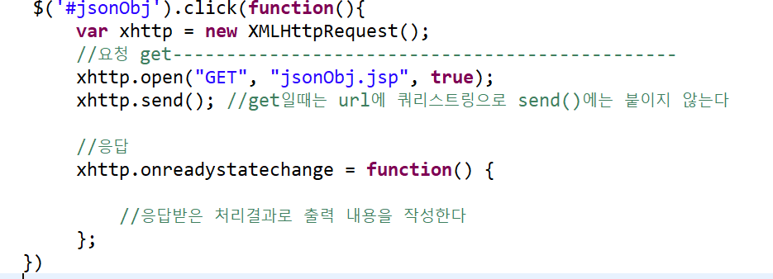
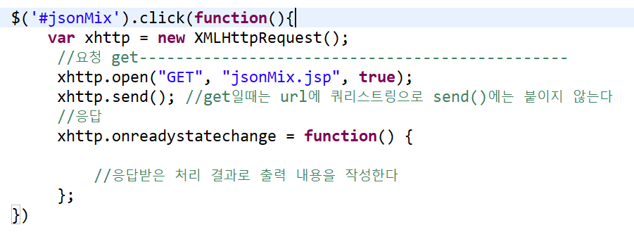
XMLHttpRequest-dataType

Slide 14
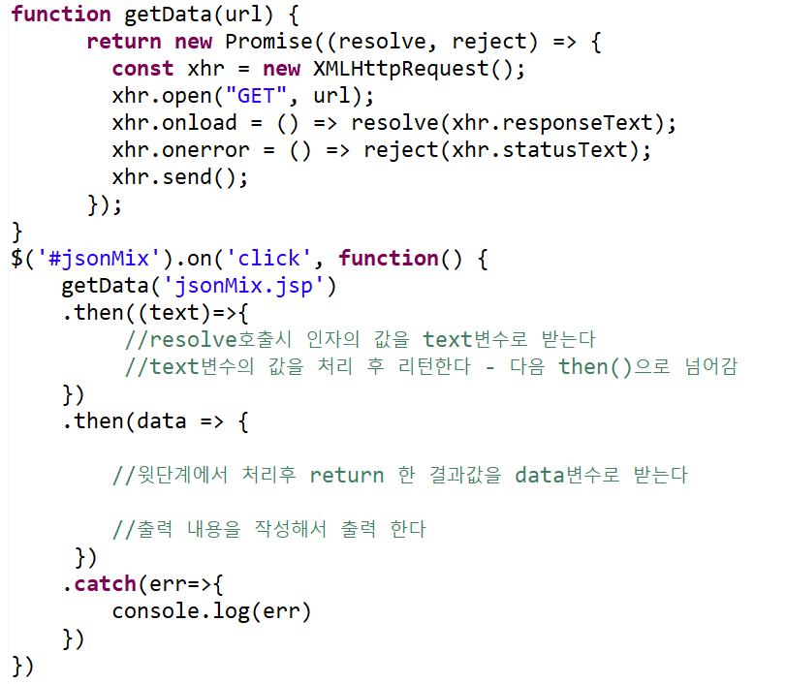
XMLHttpReq promise테스트 -get

Slide 15
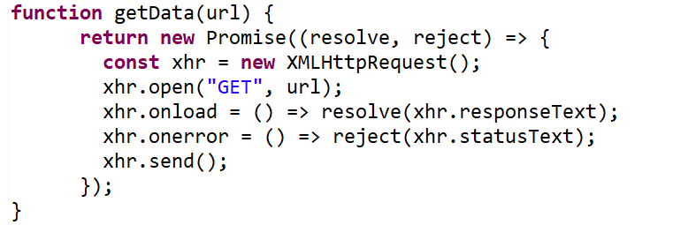
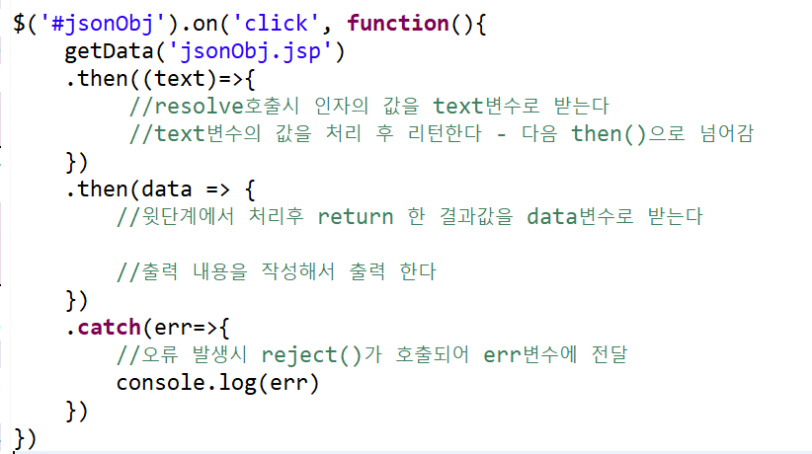
XMLHttpReq promise테스트-get

Slide 16
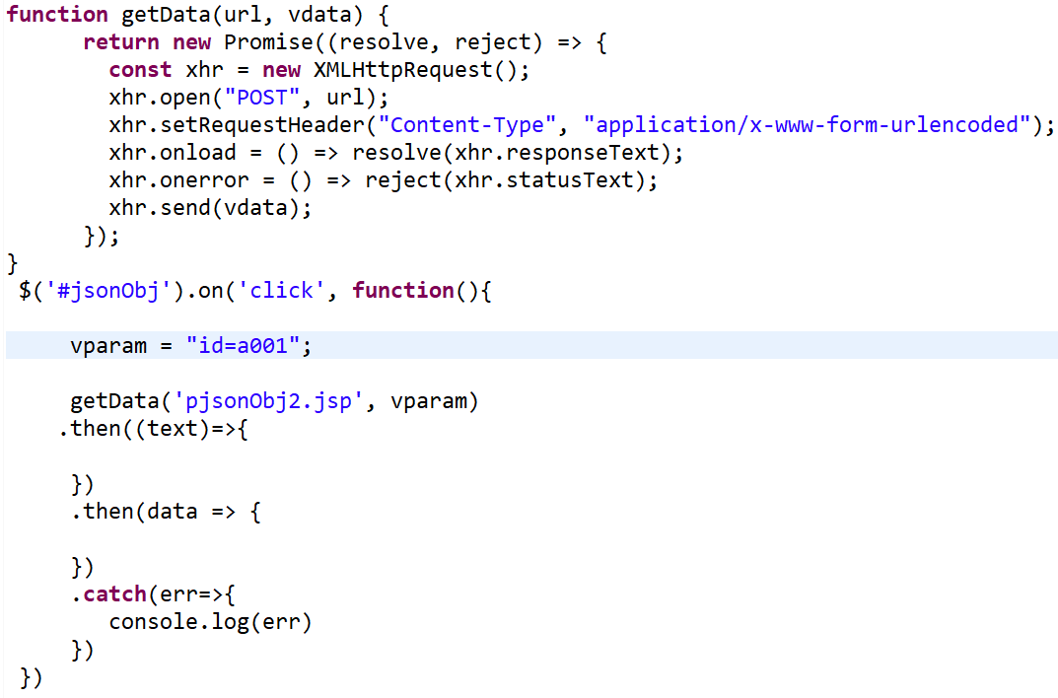
XMLHttpReq promise테스트-post

Slide 17
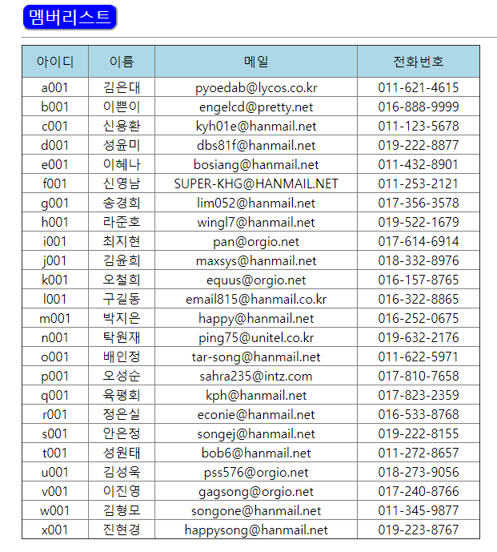
MemberList-Req promise_member

Slide 18
Q & A

